Slide 1
Generative adversarial networks
VAE, GAN, cGAN, pix2pix, pix2pixHD, cycleGAN

Slide 2
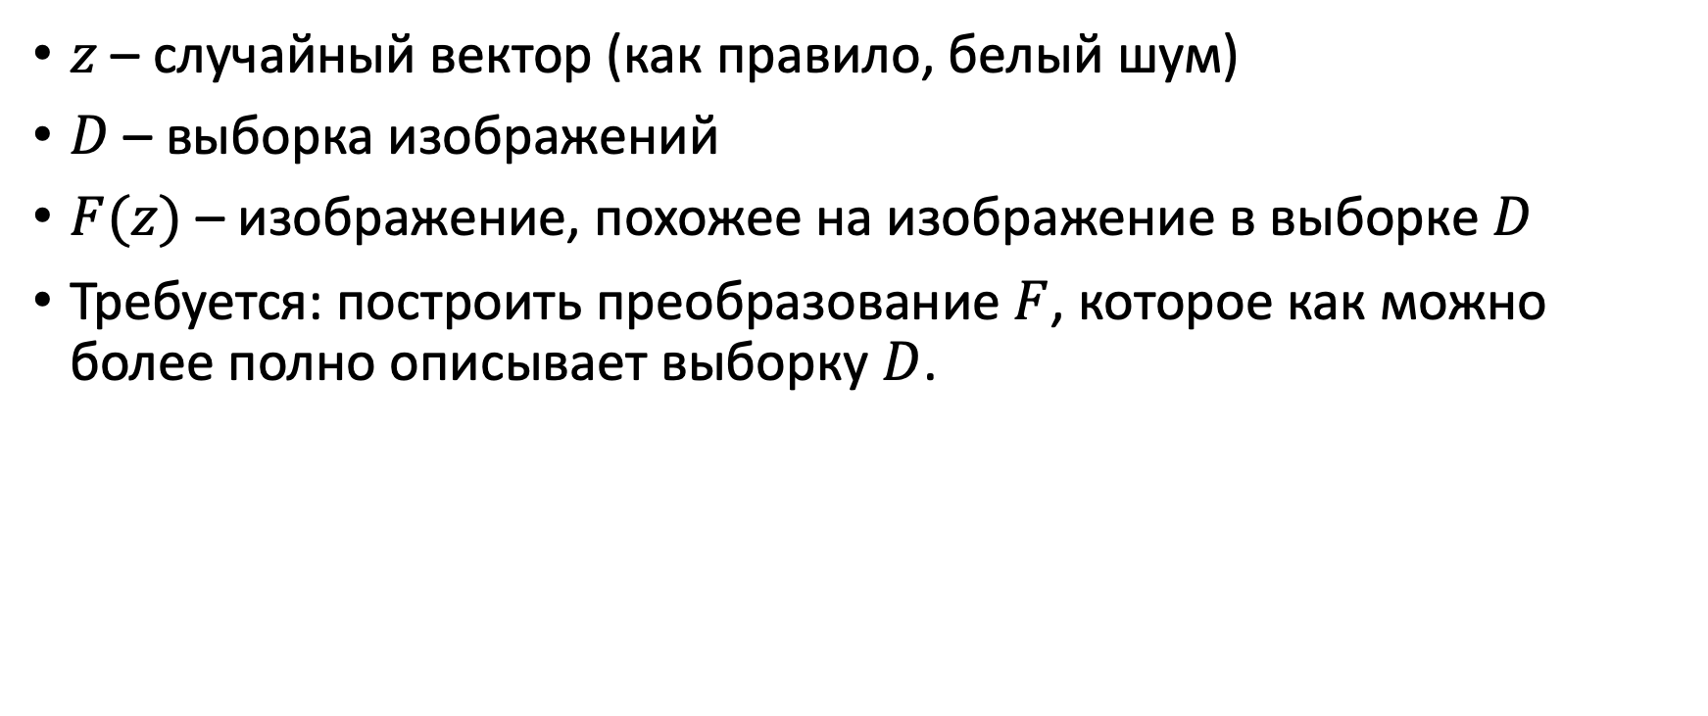
Постановка задачи
$z$ – случайный вектор (как правило, белый шум)
$D$ – выборка изображений
$F(z)$ – изображение, похожее на изображение в выборке $D$
Требуется: построить преобразование $F$, которое как можно более полно описывает выборку $D$.

Slide 3
Хороший обзор
441 ссылка в библиографии
Классификация GAN: по способам обучения, по функциям потерь, по постановке исходной задачи
Ссылки на источники, описывающие способы преодоления трудностей в обучении
Однако, работ по GAN, как указано в том же обзоре, >> 10000 (11800 только в 2018 году на http://scholar.google.com)
Gui, Jie, Zhenan Sun, Yonggang Wen, Dacheng Tao, and Jieping Ye. "A Review on Generative Adversarial Networks: Algorithms, Theory, and Applications." arXiv preprint arXiv:2001.06937 (2020).
https://arxiv.org/pdf/2001.06937.pdf

Slide 4
Автокодировщик
Источник рисунка: https://towardsdatascience.com/understanding-variational-autoencoders-vaes-f70510919f73

Slide 5
Проблемы автокодировщика
Источник рисунка: https://towardsdatascience.com/understanding-variational-autoencoders-vaes-f70510919f73

Slide 6
Вариационный автокодировщик
Источник рисунка: https://towardsdatascience.com/understanding-variational-autoencoders-vaes-f70510919f73
Kingma, Diederik P., and Max Welling. "Auto-encoding variational bayes." arXiv preprint arXiv:1312.6114 (2013).
https://arxiv.org/pdf/1312.6114.pdf

Slide 7
Вариационный автокодировщик: результат

Slide 8
GAN
Goodfellow, Ian, Jean Pouget-Abadie, Mehdi Mirza, Bing Xu, David Warde-Farley, Sherjil Ozair, Aaron Courville, and Yoshua Bengio. "Generative adversarial nets." In Advances in neural information processing systems, pp. 2672-2680. 2014.
http://papers.nips.cc/paper/5423-generative-adversarial-nets.pdf

Slide 9
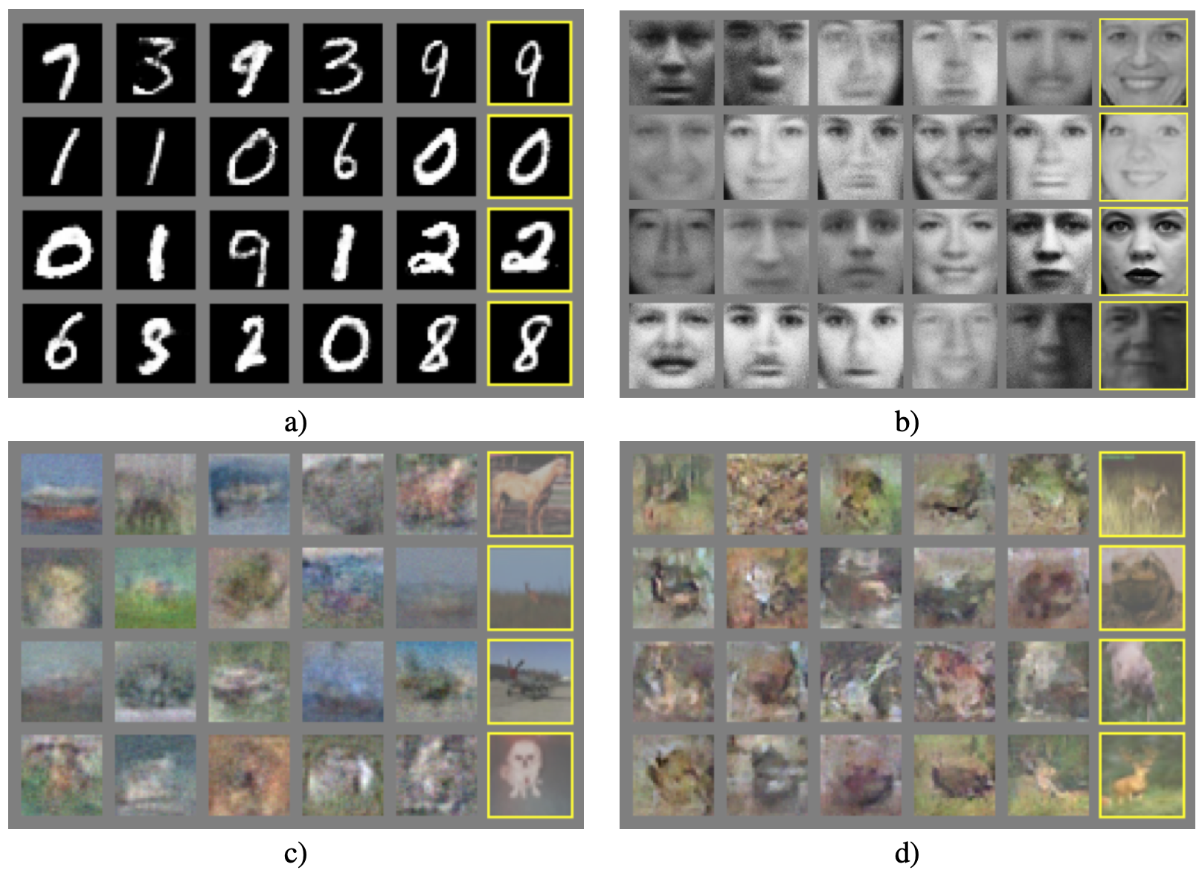
Результаты GoodFellow

Slide 10
VAE и VAE+GAN
Источник рисунка: https://towardsdatascience.com/what-the-heck-are-vae-gans-17b86023588a
Makhzani, Alireza, Jonathon Shlens, Navdeep Jaitly, Ian Goodfellow, and Brendan Frey. "Adversarial autoencoders." arXiv preprint arXiv:1511.05644 (2015).
https://arxiv.org/pdf/1511.05644.pdf

Slide 11
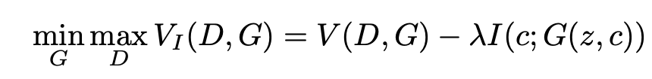
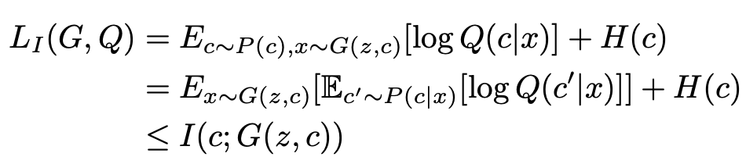
InfoGAN
Chen, Xi, Yan Duan, Rein Houthooft, John Schulman, Ilya Sutskever, and Pieter Abbeel. "Infogan: Interpretable representation learning by information maximizing generative adversarial nets." In Advances in neural information processing systems, pp. 2172-2180. 2016.
http://papers.nips.cc/paper/6399-infogan-interpretable-representation-learning-by-information-maximizing-generative-adversarial-nets.pdf

Slide 12
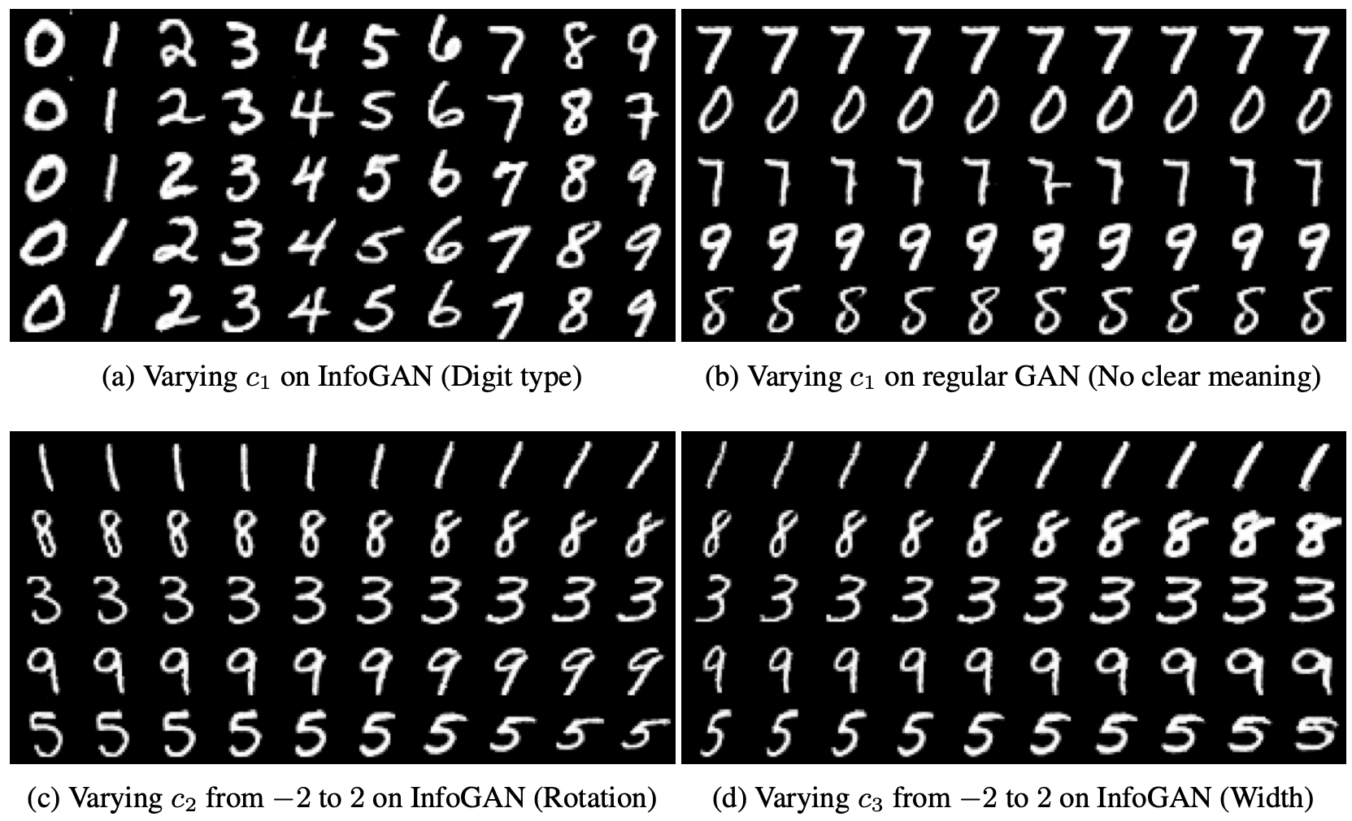
InfoGAN, примеры

Slide 13
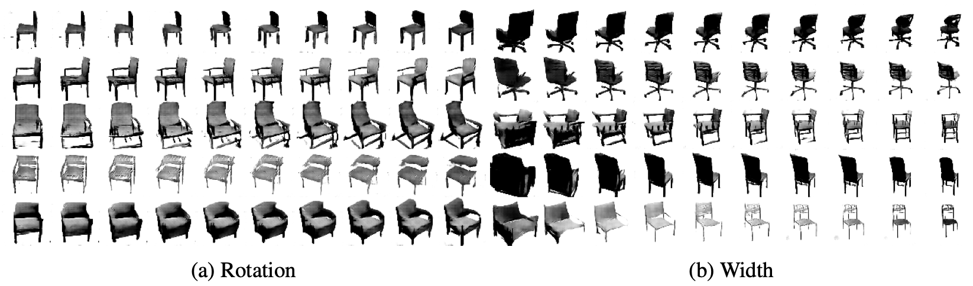
InfoGAN, примеры

Slide 14
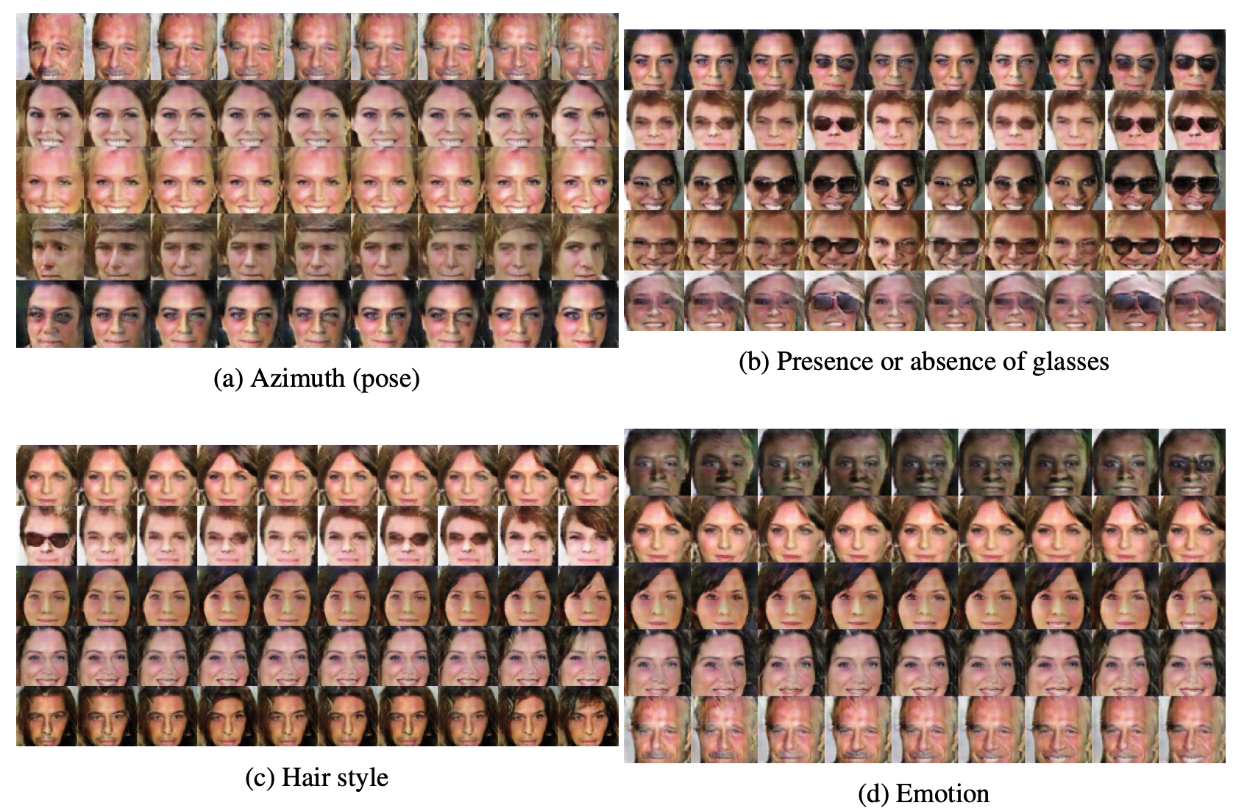
InfoGAN, примеры

Slide 15
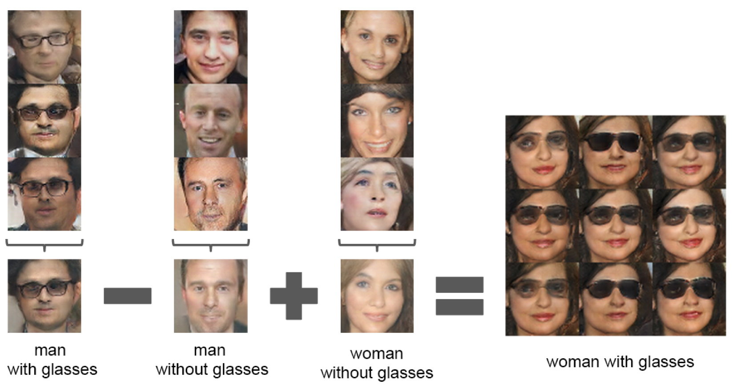
DCGAN
Radford, Alec, Luke Metz, and Soumith Chintala. "Unsupervised representation learning with deep convolutional generative adversarial networks." arXiv preprint arXiv:1511.06434 (2015).
https://arxiv.org/pdf/1511.06434.pdf

Slide 16
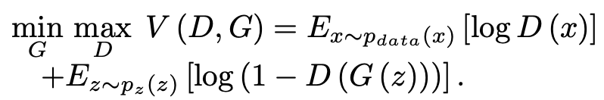
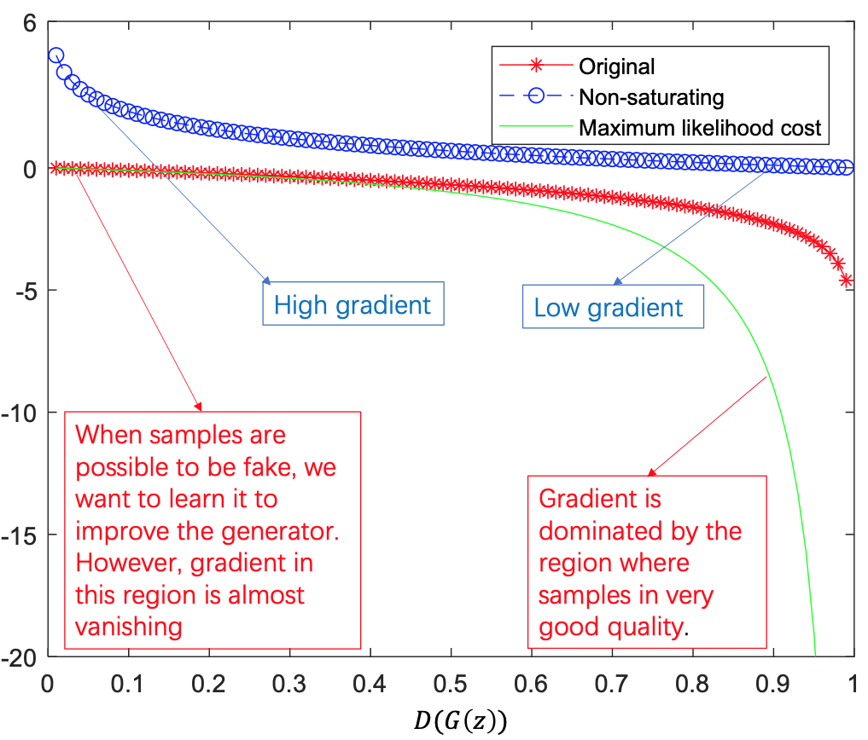
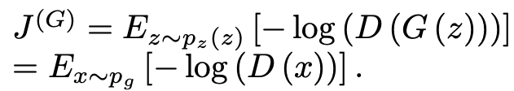
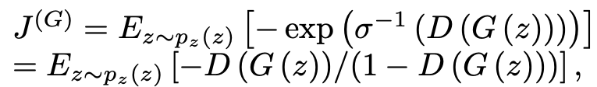
Проблемы обучения GAN
Исчезновение мод

Slide 17
Wasserstein GAN
Arjovsky, Martin, Soumith Chintala, and Léon Bottou. "Wasserstein gan." arXiv preprint arXiv:1701.07875 (2017). https://arxiv.org/pdf/1701.07875.pdf
https://medium.com/@jonathan_hui/gan-wasserstein-gan-wgan-gp-6a1a2aa1b490

Slide 18
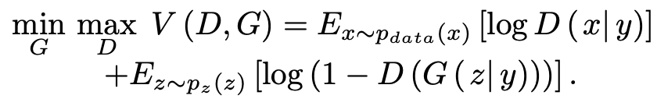
Conditional GANS (cGAN)
Сгенерировать изображения с определённым классом
Сгенерировать изображения, подходящие под текстовое описание
Сгенерировать изображения, у которых ключевые точки находятся в заданном положении
Сгенерировать изображение, похожее на заданное изображение, но с изменениями определённого типа (погодные условия, раскраска и т.п.)

Slide 19
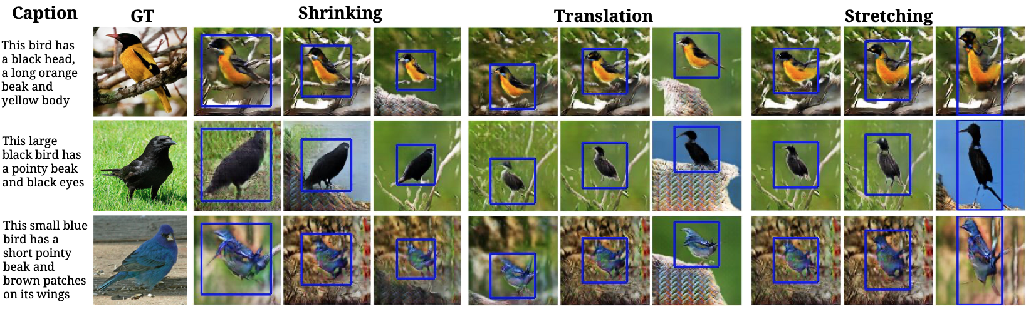
Пример условной генерации
Reed, Scott E., Zeynep Akata, Santosh Mohan, Samuel Tenka, Bernt Schiele, and Honglak Lee. "Learning what and where to draw." In Advances in neural information processing systems, pp. 217-225. 2016.
https://arxiv.org/pdf/1610.02454.pdf

Slide 20
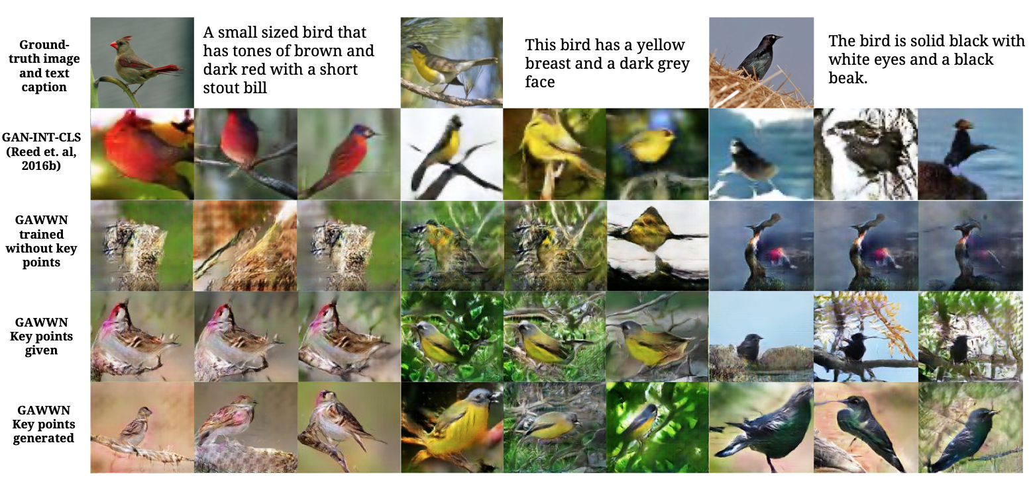
Пример условной генерации с особыми точками
Reed, Scott E., Zeynep Akata, Santosh Mohan, Samuel Tenka, Bernt Schiele, and Honglak Lee. "Learning what and where to draw." In Advances in neural information processing systems, pp. 217-225. 2016.
https://arxiv.org/pdf/1610.02454.pdf

Slide 21
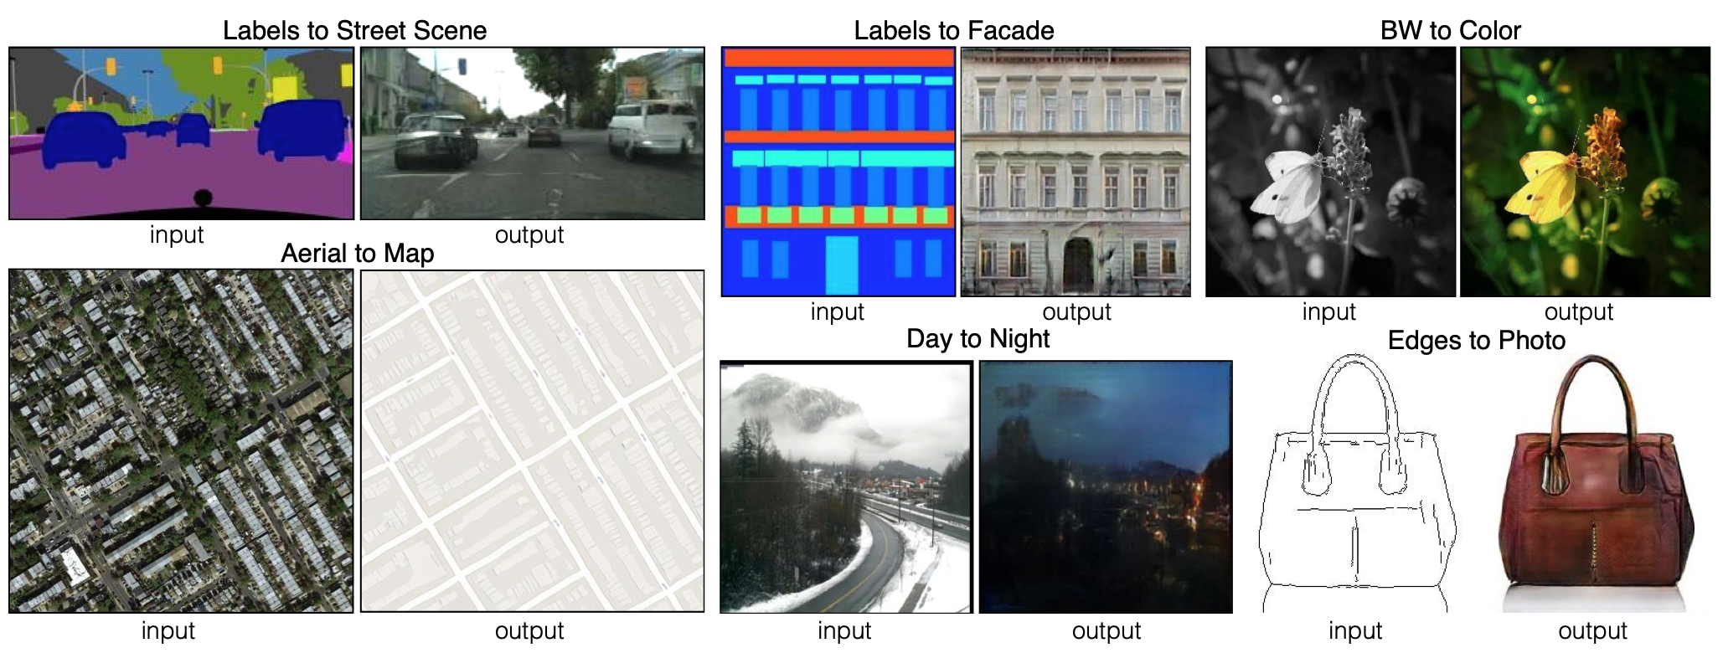
pix2pix
Isola, Phillip, Jun-Yan Zhu, Tinghui Zhou, and Alexei A. Efros. "Image-to-image translation with conditional adversarial networks." In Proceedings of the IEEE conference on computer vision and pattern recognition, pp. 1125-1134. 2017.
https://arxiv.org/pdf/1611.07004.pdf

Slide 22
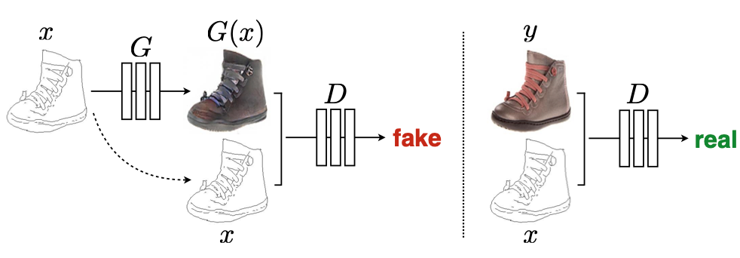
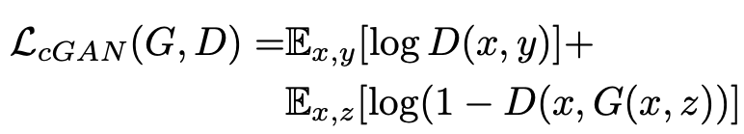
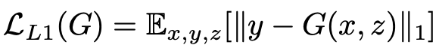
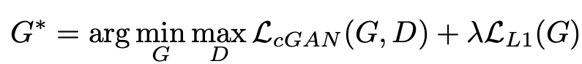
pix2pix
PatchGAN, U-Net

Slide 23
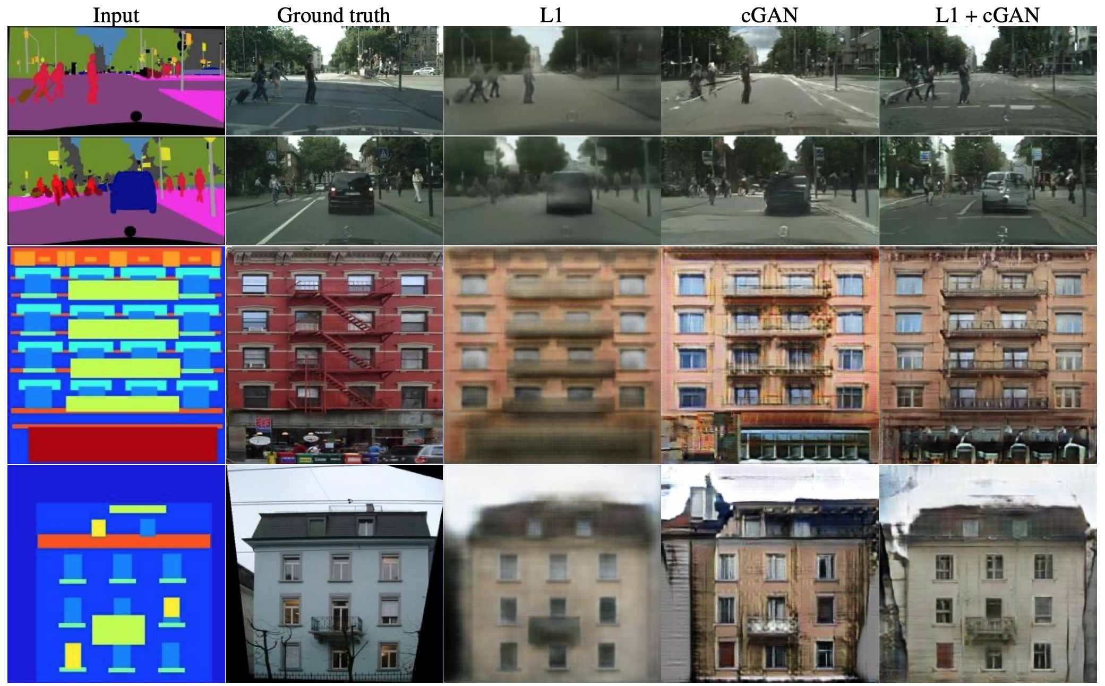
Pix2pix evalutation

Slide 24
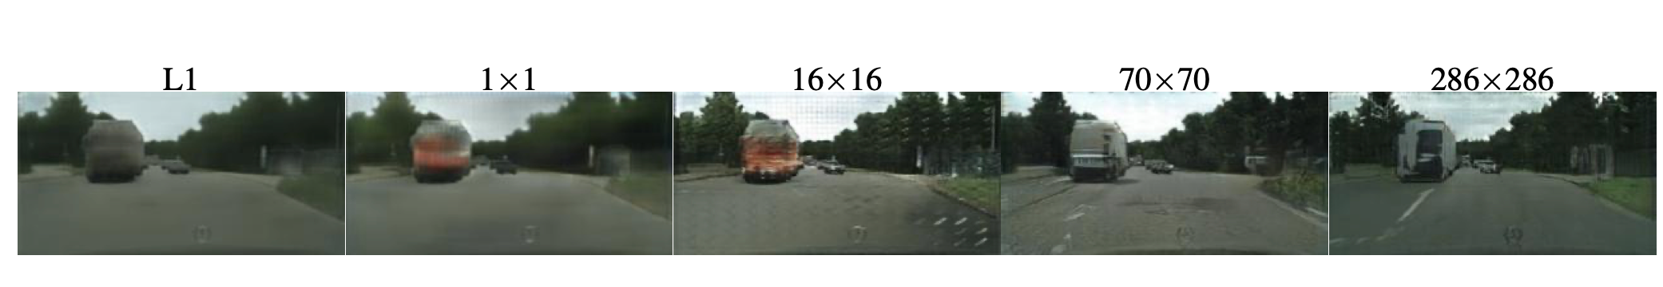
Pix2pix, Patch learning

Slide 25
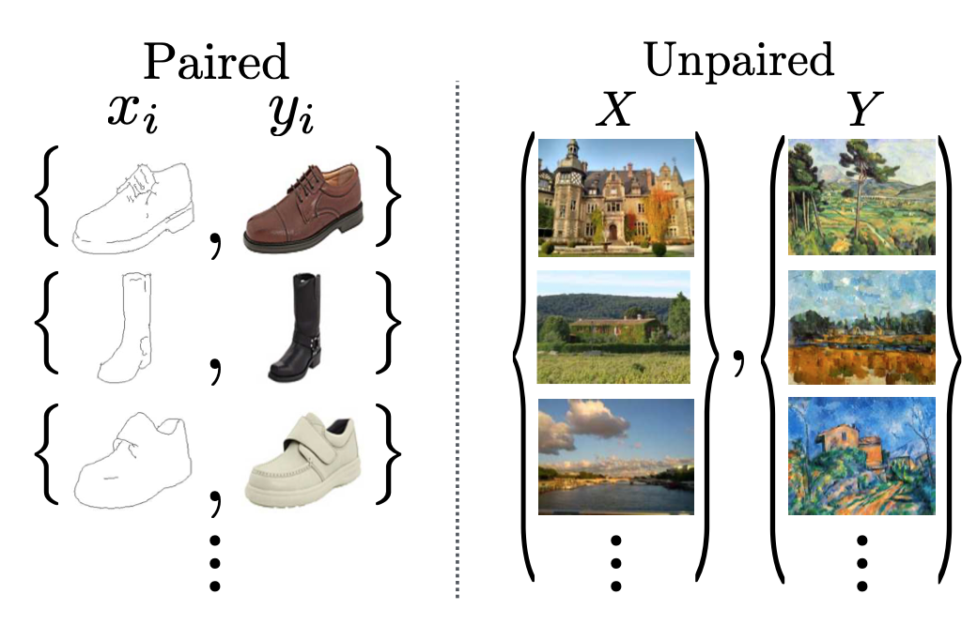
CycleGAN
Zhu, Jun-Yan, Taesung Park, Phillip Isola, and Alexei A. Efros. "Unpaired image-to-image translation using cycle-consistent adversarial networks." In Proceedings of the IEEE international conference on computer vision, pp. 2223-2232. 2017.
http://openaccess.thecvf.com/content_ICCV_2017/papers/Zhu_Unpaired_Image-To-Image_Translation_ICCV_2017_paper.pdf

Slide 26
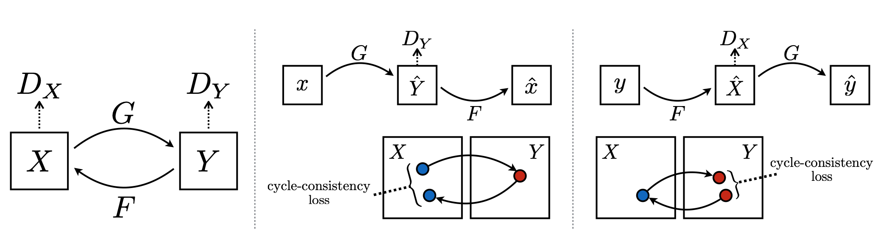
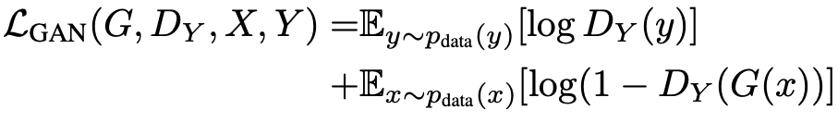
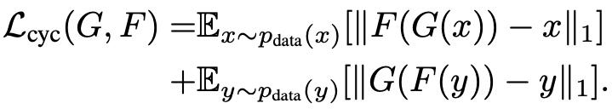
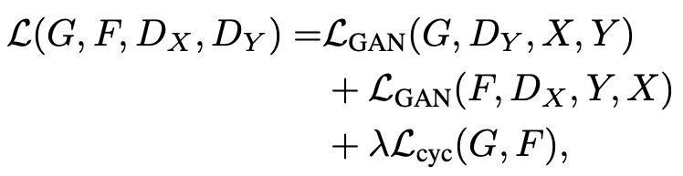
CycleGAN

Slide 27
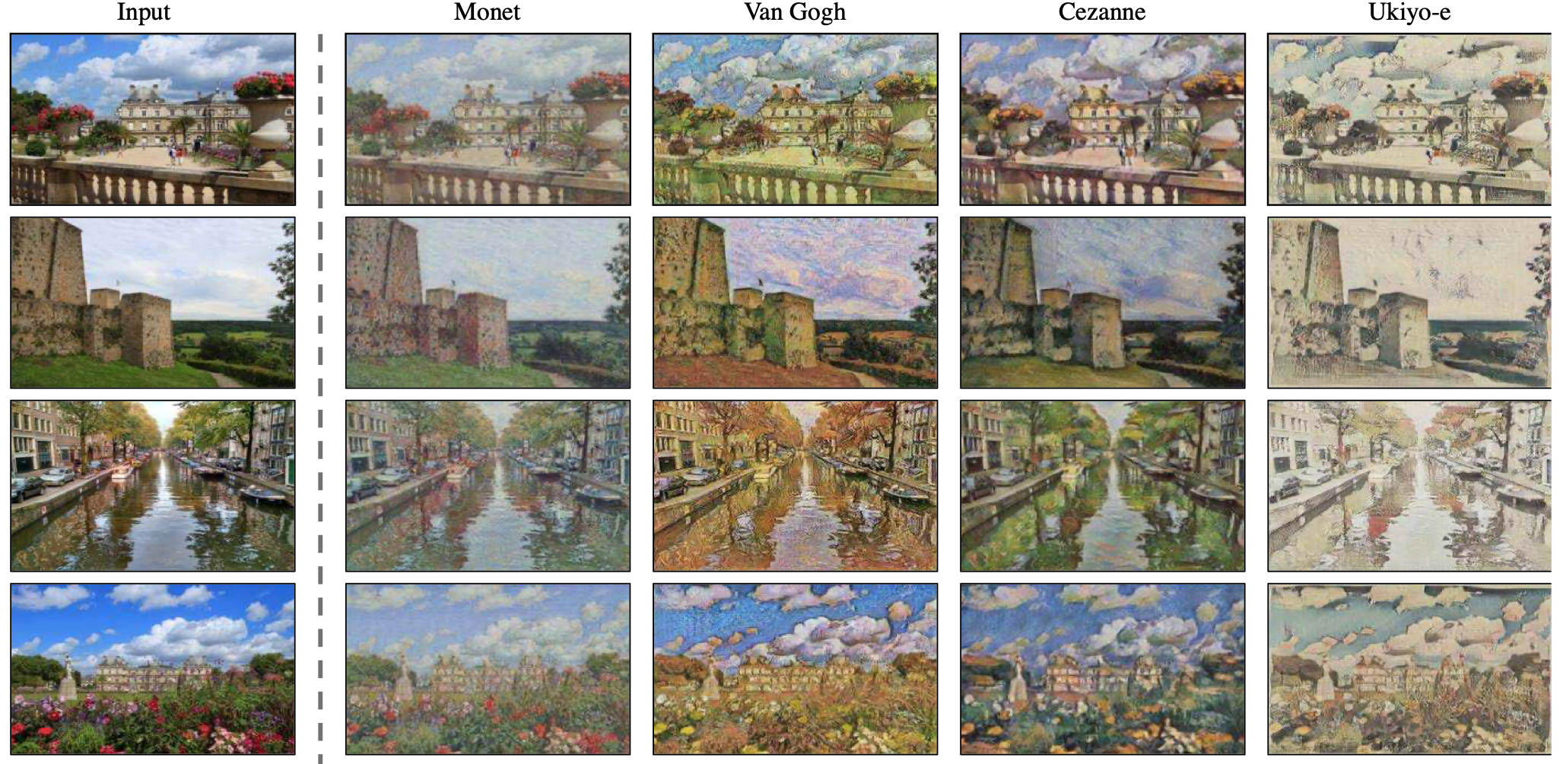
CycleGAN

Slide 28
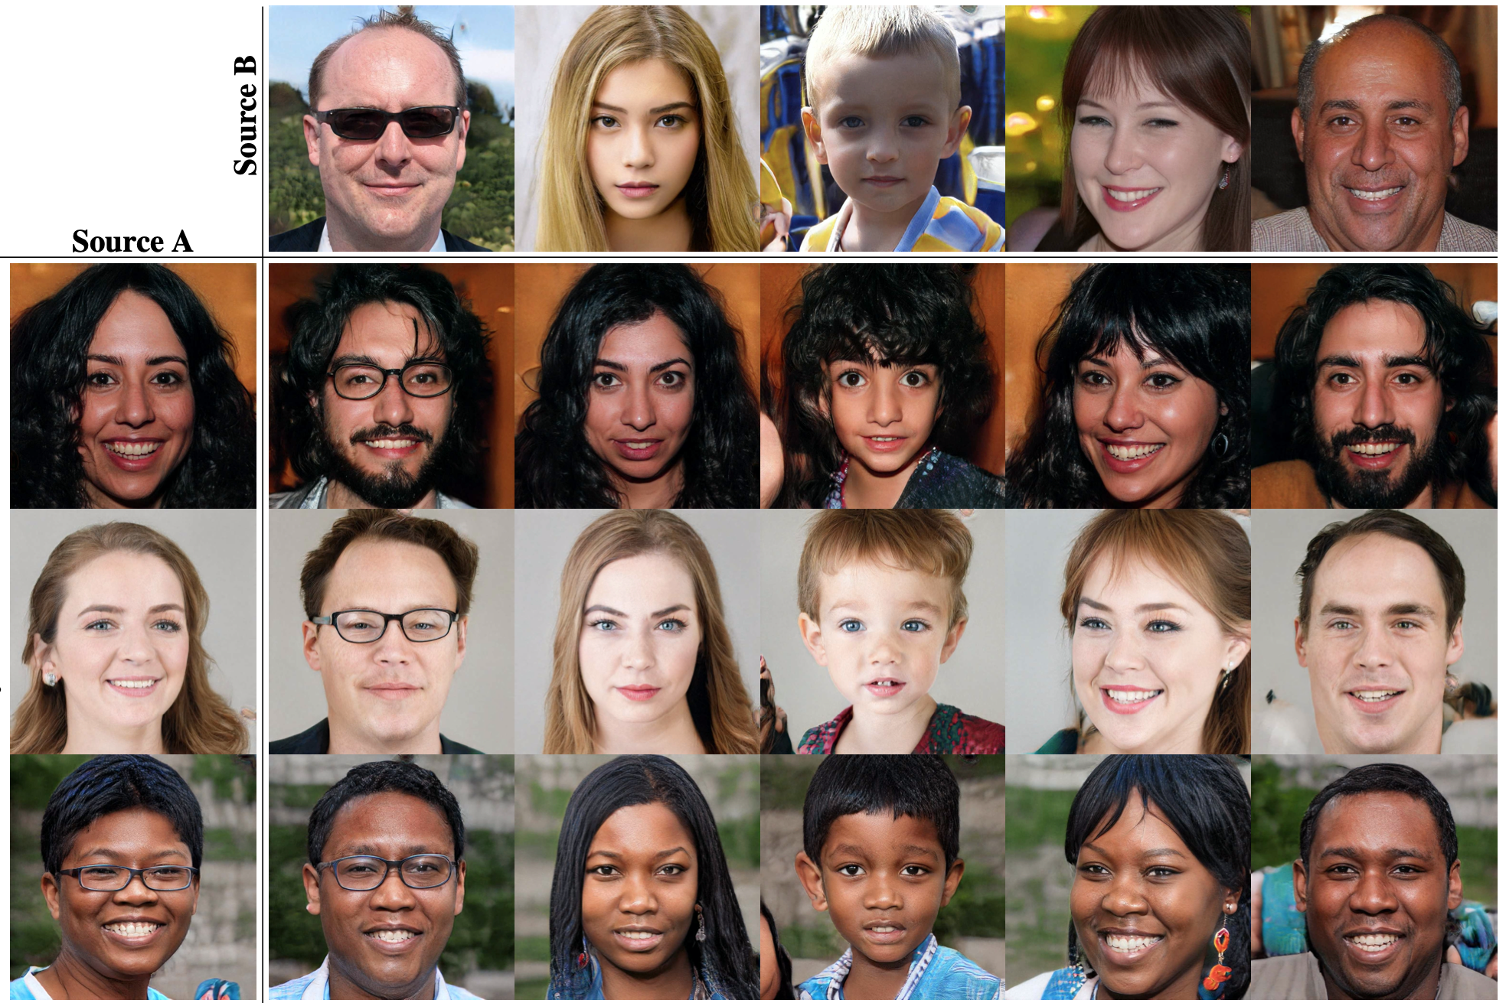
StyleGAN
Karras, Tero, Samuli Laine, and Timo Aila. "A style-based generator architecture for generative adversarial networks." In Proceedings of the IEEE Conference on Computer Vision and Pattern Recognition, pp. 4401-4410. 2019.
http://openaccess.thecvf.com/content_CVPR_2019/papers/Karras_A_Style-Based_Generator_Architecture_for_Generative_Adversarial_Networks_CVPR_2019_paper.pdf

